Slide 1
CCH-MAIMÓNIDES
Equipo 1
(4° Grado)

Slide 2
INTEGRANTES:
Luís David Quintana Suro (TLR)
Yerim Zeul Maya Retama (Computación)
Alexander López Ganem (Historia)
Juan Francisco Ramírez Gutiérrez (Matemáticas)

Slide 3
Ciclo y fechas de realización del proyecto
Ciclo 2021-22
11 de octubre al 12 de noviembre

Slide 4
PROYECTO:
Modelo de intervención de cuidado sanitario autogestivo en un espacio escolar
Protegiéndonos para seguir
haciendo historia

Slide 5
Índice de apartados del portafolio
Índice…………………………………………………………………………………………………..5
Objetivo general del proyecto..................................................................................................................6
Justificación del proyecto..........................................................................................................................7

Slide 6
C.A.I.A.C. Conclusiones Generales
Interdisciplinariedad (I)
¿Qué es?
Es una forma o estilo de trabajo colaborativo en el cual se integran distintos conocimientos que nos permiten analizar y llegar a la resolución de problemas o situaciones del orden común traspasando las barreras disciplinares.
¿Qué características tiene?
Existe una interacción entre varias disciplinas que abordan una problemática común desde diferentes puntos de vista, permitiendo la comunicación y retroalimentación entre los participantes. Es además flexible e innovadora en su búsqueda de metas en común y supone el traslado de métodos y conceptos de una disciplina a otra, diluyéndose así de entrada las barreras disciplinares clásicas.

Slide 7
C.A.I.A.C. Conclusiones Generales
Interdisciplinariedad (II)
¿Por qué es importante en la educación?
Es importante porque fortalece la integración de conocimientos al fomentar el trabajo colaborativo favoreciendo un aprendizaje significativo al resolver problemas utilizando la creatividad por parte del alumno. Por otro lado, porque ayuda a la comprensión de nuevos objetos de conocimiento, que difícilmente podrán ser abordados desde una perspectiva disciplinar.
¿Cómo motivara los alumnos para el trabajo interdisciplinario?
Es necesario planear proyectos reales cercanos a ellos, tales proyectos deben incluir elementos que despierten su interés tal como el manejo de las nuevas tecnologías. La metodología utilizada desde los diversos ámbitos disciplinares los debe conducir a la solución de alguna situación problemática en su entorno.

Slide 8
C.A.I.A.C. Conclusiones Generales
Interdisciplinariedad (III)
¿Cuáles son los prerrequisitos materiales, organizacionales y personales para la planeación del trabajo interdisciplinario?
Plantear proyectos integradores entre las diferentes disciplinas para lograr la unificación de contenidos de acuerdo a los planes de estudio de cada una.
Profesores comprometidos, con actitud positiva y siempre dispuestos a llevar a cabo una comunicación asertiva y constante con los demás.
Tener metas en común y claridad en lo que se desea lograr con el proyecto.
¿Qué papel juega la planeación en el trabajo interdisciplinario y que características debe tener?
La planeación es el elemento esencial que le da forma al trabajo ya constituye la base desde la cual se van a determinar las metas y objetivos, nos permite además, organizar tiempos, actividades, metodologías, evaluaciones, etc. para el mejor desarrollo del proyecto.

Slide 9
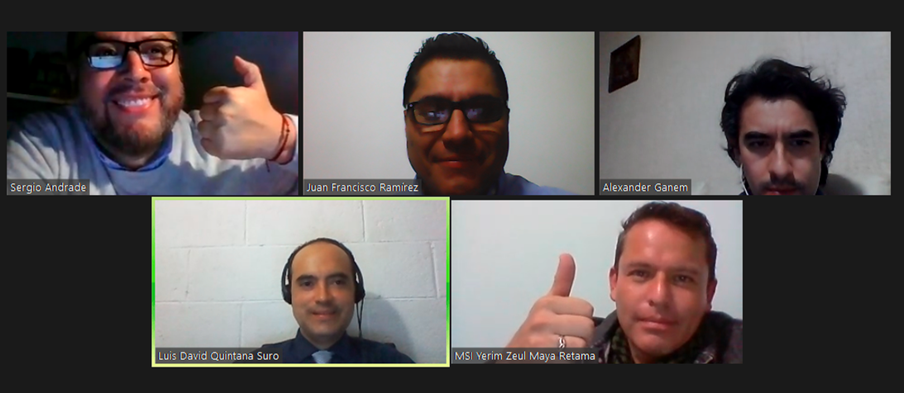

Slide 11
JUSTIFICACIÓN DEL PROYECTO
Debido al índice considerable de contagios en la comunidad yehudim, la necesidad de diseñar un modelo de medidas preventivas con capacidad de incidir performativamente, con insights positivos, en los usos y costumbres de la comunidad, se convierte en un asunto prioritario.
A los contagios crecientes, se suma el hecho de que muchas de sus actividades de socialización comunitaria (como los rezos comunitarios), se siguen realizando incluso en el contexto de la emergencia sanitaria presente.

Slide 12
Objetivo general del proyecto
Construir un modelo sistemático preventivo de seguridad sanitaria, basado en información actualizada, para favorecer la prevención de síntomas respiratorios por coronavirus en la comunidad del Colegio Maimónides.

Slide 13
OBJETIVOS POR CADA ASIGNATURA
Matemáticas | Historia | Computación | Taller de lectura y redacción
El alumno identificará, a través de modelos matemáticos, probabilísticos y estadísticos, las problemáticas dentro de su entorno comunitario inmediato. La organización de los datos se realizará de diferentes maneras, mediante tabulaciones y representaciones gráficas. | El conocerá y reflexionará acerca de las medidas sociales colectivas, históricamente determinadas, que comunidades concretas han tomado frente a agentes patológicos a lo largo de la historia moderna. | El alumno diseñará y construirá un entorno web, con la intención de llevarlo a un mercado potencial y/o para atender una necesidad social, a partir de la ejecución de sus habilidades tecnológicas, buscando generar al mismo tiempo un proceso de concientización entre los usuarios posteriores del recurso digital. | El alumno producirá mensajes que favorezcan prácticas sanitarias pertinentes dentro de la comunidad, aplicando sus competencias comunicativas orales y escritas.

Slide 14
Preguntas problemáticas
¿En qué sentido la biología viral determina el devenir social y sus manifestaciones concretas en la historia?
¿Qué procesos bióticos sirven de fundamento para la existencia/continuidad de comunidades sociales complejas?
¿En qué forma las prácticas sociales favorecen/provocan eventos tan complejos como las pandemias?
¿De qué forma se pueden establecer modelos de intervención socio-preventivos que, valiéndose de la ciencia y la tecnología, nos ayuden a reducir la posibilidad de escenarios de florecimiento viral?
¿Qué papel tiene el pensamiento estadístico en la elaboración de modelos de prevención social efectivos?
¿Qué tipo de interacción lingüístico-comunicativa puede promoverse --y a través de qué instrumentos y plataformas--, para concientizar a una determinada comunidad, sobre la necesidad de adoptar un modelo compartido de prevención sanitaria?
¿Qué puede hacerse para reducir significativamente el número de contagios entre la comunidad de la YKT?
¿Cómo podemos tener un balance entre a) prácticas religiosas comunitarias y b) prácticas de prevención de contagios?

Slide 15
Muchas gracias.

